Slide 1
Modelado y control usando
variables de estado

Slide 2
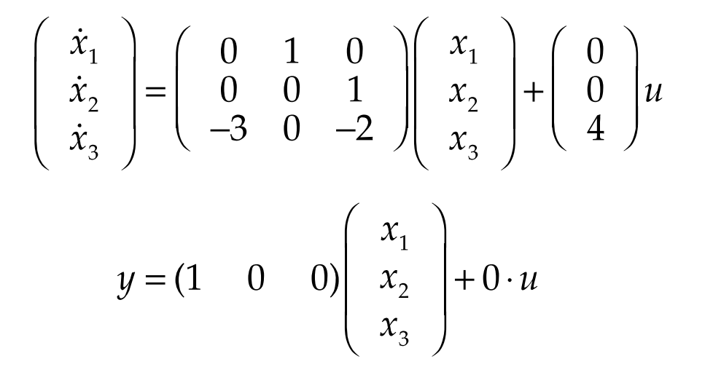






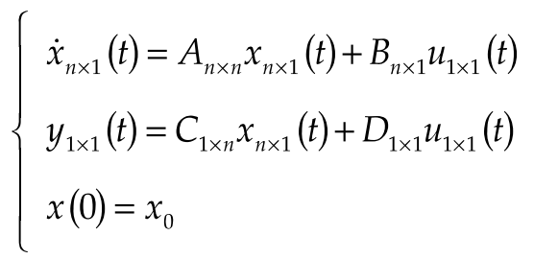




Variables de estado y ecuaciones de estado
Ejemplo introductorio
En forma matricial:
Sea un sistema dado por la siguiente ODE
Definimos arbitrariamente
Es posible entonces, escribir:
Generalizando, cualquier sistema SISO puede representarse:
Ecuación de Estado
Ecuación de Salida
Por otro lado, la salida del sistema era:
Ecuación condición inicial

Slide 3
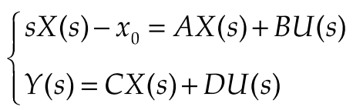


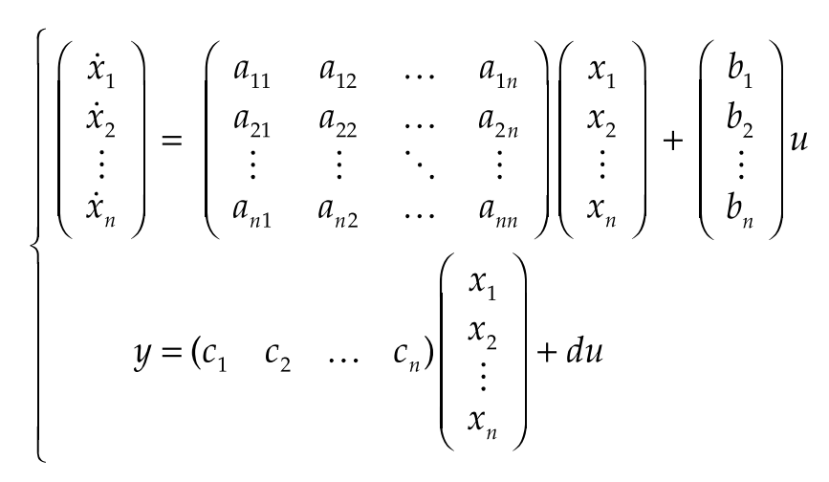
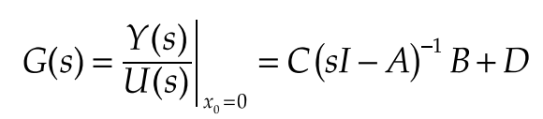
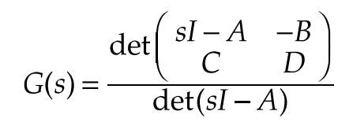
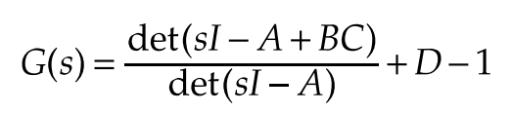
Re escribiendo por conveniencia:
Ecuaciones de estado en el dominio de Laplace
Tomando la transformada de Laplace:
1
Más explícitamente:
Vector de estados
3
2
Vector derivada
de estados
Matriz de estado,
Dinámica o de sistema
Vector de entrada
Si se asume que las condiciones iniciales con cero (Xo=0),
puede calcularse la función de transferencia:
La anterior puede escribirse como (no se demuestra!):
Vector de salida
Transmisión
directa
Salida

Slide 4
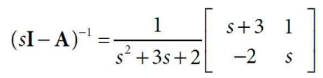
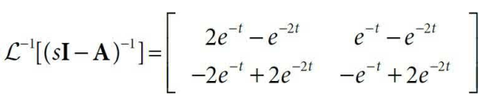
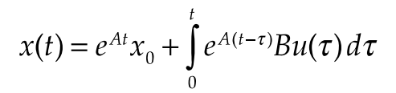
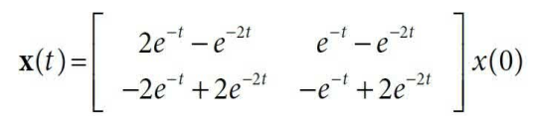
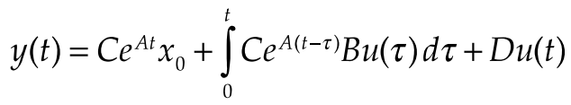

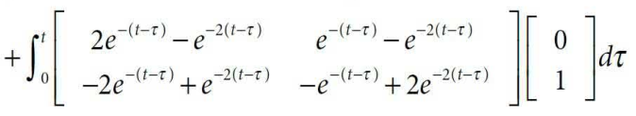
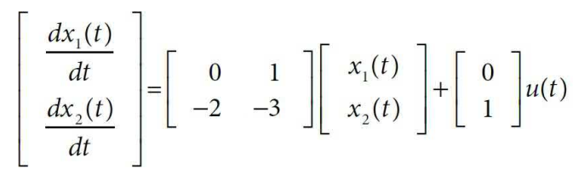
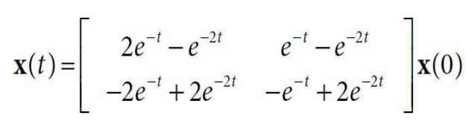
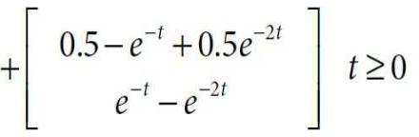
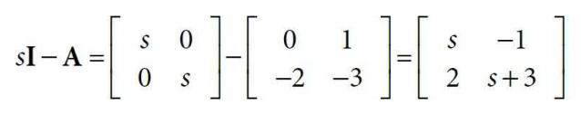
Re escribiendo por conveniencia las expresiones de X(s) e Y(s):
Antitransformando:
(apéndices)
Ejemplo
Dado el sistema de abajo, determinar el vector de estados y la salida para una entrada en escalón unitario.
A
B
Salida:
y(t) = C.x(t) + D.u(t)

Slide 5

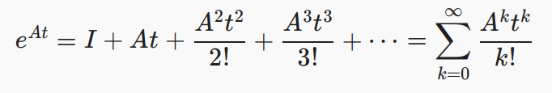
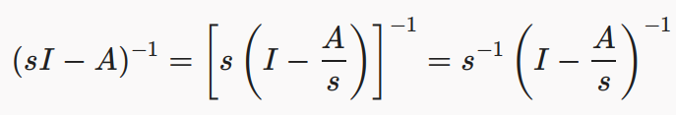
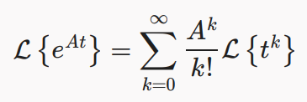


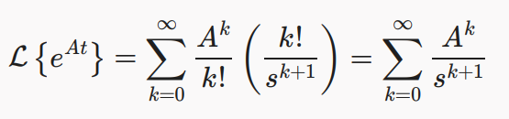
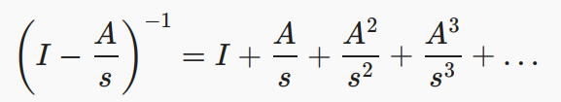
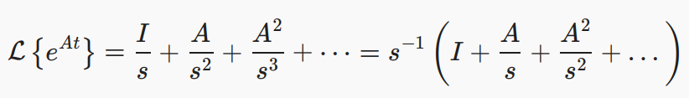


Transparencia Apéndice 1
Por otro lado, consideremos la serie geométrica de
Que puede expresarse como (factorizando s)
Con:
A la que se puede aplicar la expansión

Slide 6
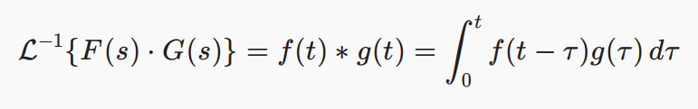


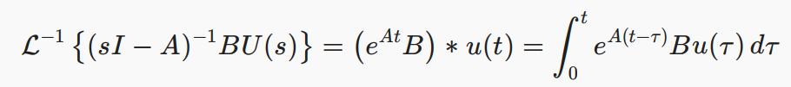
Transparencia Apéndice 2
Por otro lado, consideremos la propiedad de que el producto de dos funciones en el dominio de Laplace es el producto de convolución en el dominio del tiempo
En nuestro caso, tenemos
Sus anti Transformadas son:

Slide 7
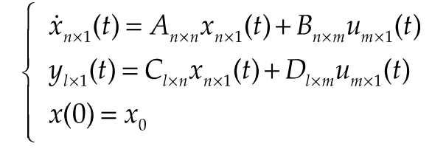
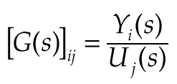
Recordemos que en el dominio temporal:
Generalización desde sistemas SISO a MIMO
SISO
MIMO
La función de transferencia ya definida antes para SISO como:
Salida:
y(t) = C.x(t) + D.u(t)
Es una matriz:

Slide 8




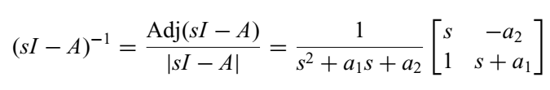

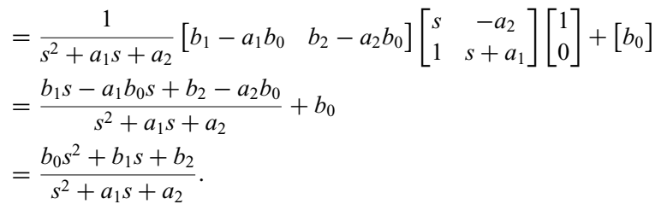
Estabilidad
Para visualizar mejor…
Recordemos que :
Supongamos un sistema dado por:
A
Podía ser expresado como:
A
La función de transferencia puede ser calculada con
El denominador de la función de transferencia es la ecuación característica correspondiente a la matriz A (las raíces del polinomio característico son los valores propios de A).
El sistema es estable sí y solo sí todos los valores propios tienen parte real negativa.
Operando para obtener:
Si un valor So es raíz de la ecuación característica, entonces es valor propio de A.

Slide 9
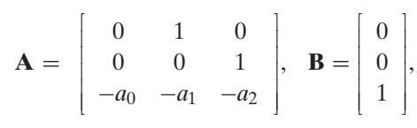

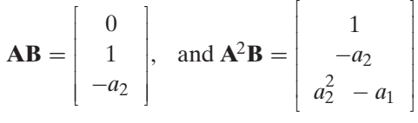


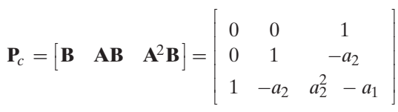
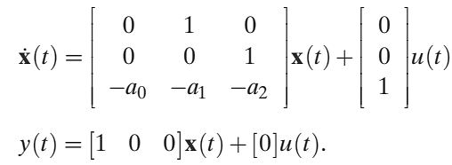
Controlabilidad
Definición (ver apéndice):
Un sistema se dice controlable si el vector de estados puede llevarse desde su estado inicial Xo a cualquier estado final Xf, en tiempo finito y usando una entrada U(t) conveniente.
Dado el sistema:
Si tenemos múltiples entradas se debe cumplir:
Donde:
Se denomina matriz de controlabilidad
Para un sistema SISO se debe cumplir que DET (Pc) ≠ 0
Ejemplo
Dado el sistema:
DET (Pc) =-1 ≠ 0
El sistema es
controlable

Slide 10
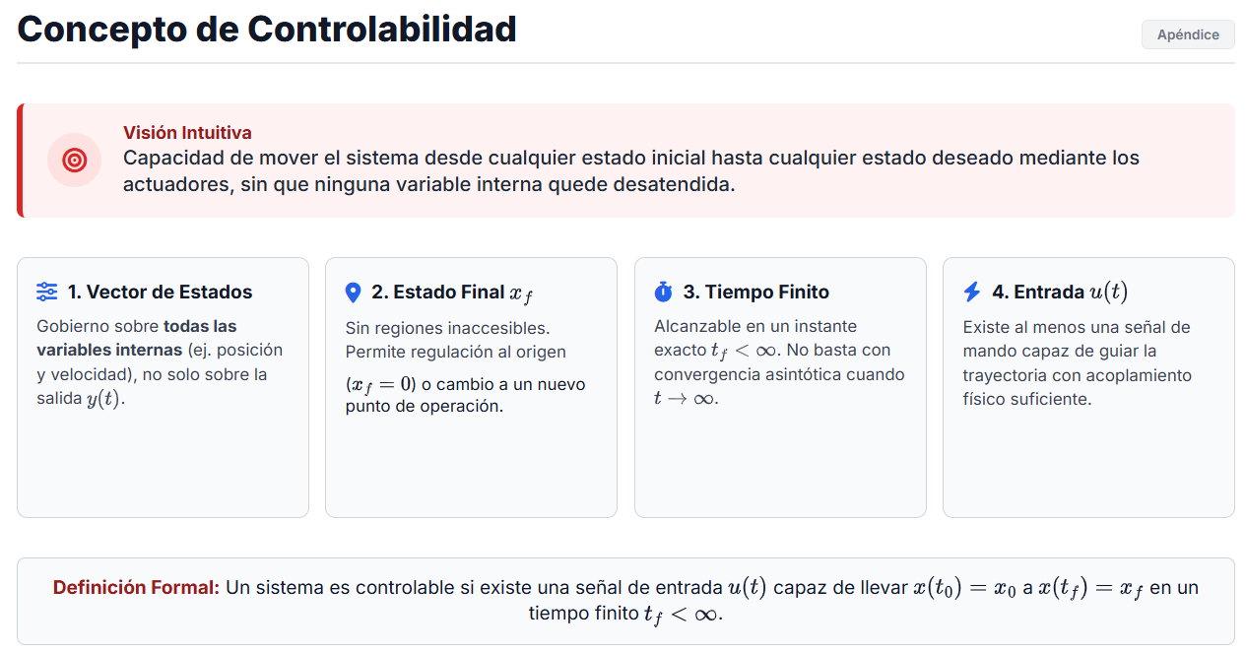

Slide 11
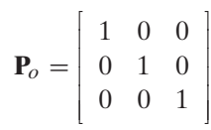

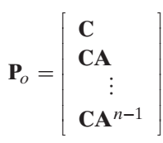

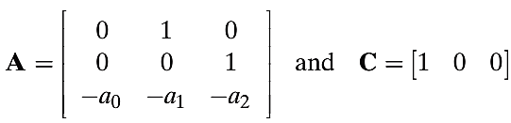
Observabilidad
Definición (ver apéndice):
Un sistema (descrito por las matrices A,B,C y D) se dice observable si es posible determinar, en tiempo finito, su estado inicial Xo desde mediciones de su entrada (U(t)) y su salida (Y(t)).
Dado el sistema:
Se define la matriz de observabilidad como
el sistema es observable
Si se cumple que RANK (Po) = n, el sistema es observable
Para un sistema SISO se debe cumplir que DET (Po) ≠ 0
Ejemplo
Para el mismo sistema anterior, usamos las siguientes matrices para construir Po:

Slide 12
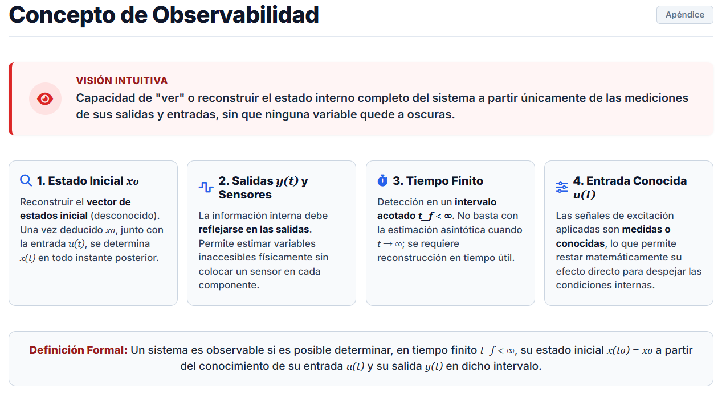

Slide 13
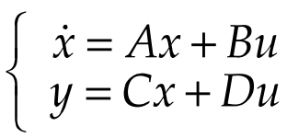
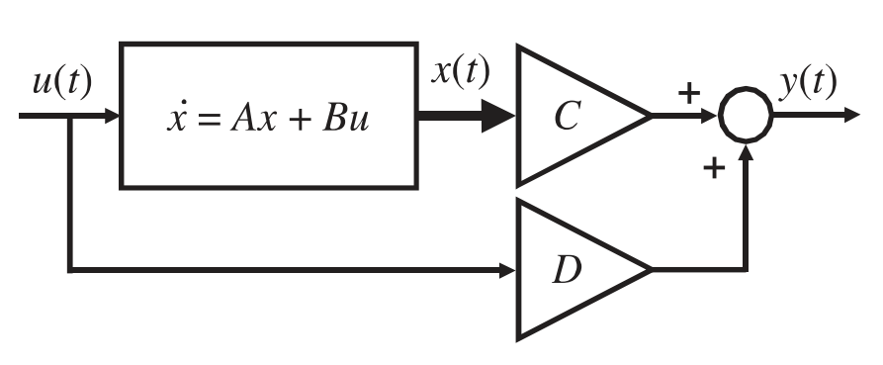
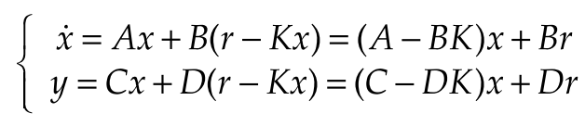

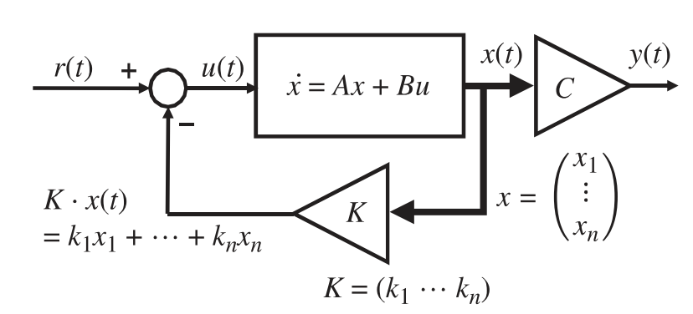


Ubicación de polos por realimentación de estados
Reemplazando en las ecuaciones del sistema U(t) por su expresión:
Dado el sistema:
Puede representarse
Esto implica que tenemos un nuevo sistema con entrada R(t) y representado por las siguientes matrices:
La idea de la realimentación de estados (SISO) es realimentar la suma ponderada de los estados. Por lo tanto, el controlador es un vector fila de números constantes que multiplica al vector de estados.
Se asume D=0 por simplicidad
La idea es que los valores propios de (A – BK), tengan los valores deseados. Esto equivale a ubicar los polos a lazo cerrado en el lugar seleccionado.
Pero…¿Cómo hacemos esto?
Estrategias de diseño del controlador

Slide 14











Diseño del controlador
Los polos a lazo abierto son las raíces del polinomio característico de A
3
La forma más simple para sistemas de orden bajo es por comparación de los coeficientes de la ecuación deseada (α (s)) con las del sistema a lazo cerrado.
Denominamos a este polinomio (denominador de la función de transf), como:
Ejemplo
O por un vector de sus coeficientes
Deseamos los polos en posiciones Si
Dado el sistema
Teorema de Bass-Gura
Se pide:
1
Determinar si el sistema es observable y controlable.
Asuma que todos los estados son medibles. Diseñar el controlador por realimentación de estados tal que todos los polos a lazo cerrado se localicen en -1.
Obtener la función de transferencia a lazo cerrado.
Matriz de controlabilidad del sistema
Matriz canónica de controlabilidad del controlador
2
Teorema de Ackermann

Slide 15
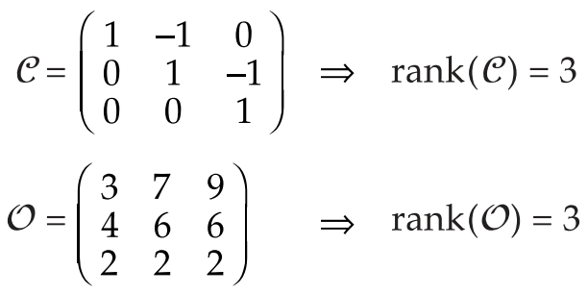


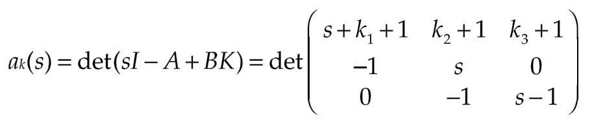


1
Las matrices de controlabilidad y observabilidad son
3
Las matrices a lazo cerrado son:
El sistema es controlable y observable
2
El polinomio característico a lazo cerrado es
Por comparación

Slide 16

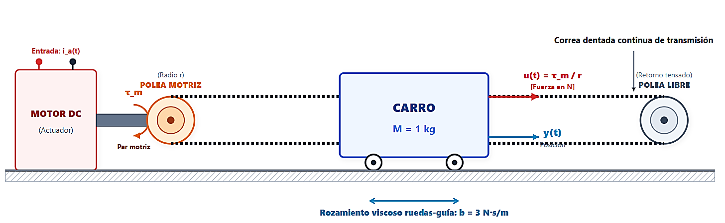
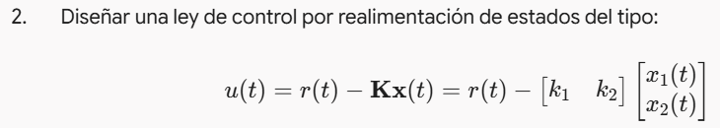


Ejemplo

Slide 17
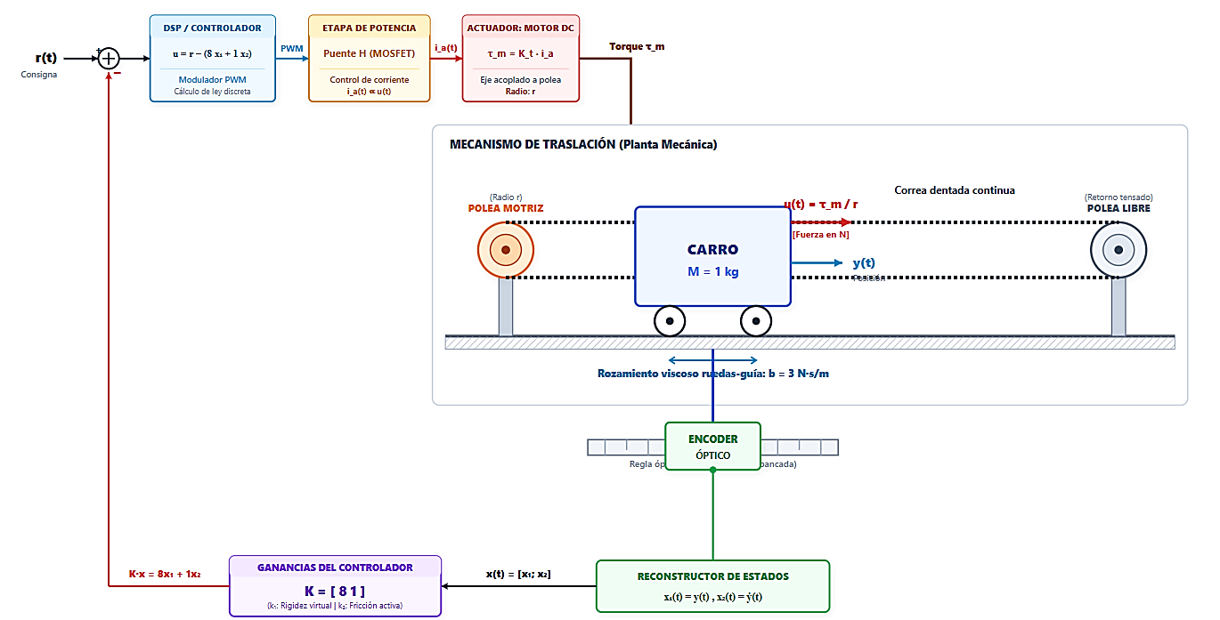

Slide 18












Re dibujando el sistema de manera esquemática por conveniencia
Acl

Slide 19


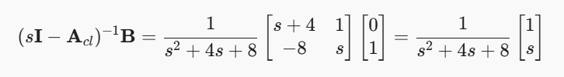











Slide 20
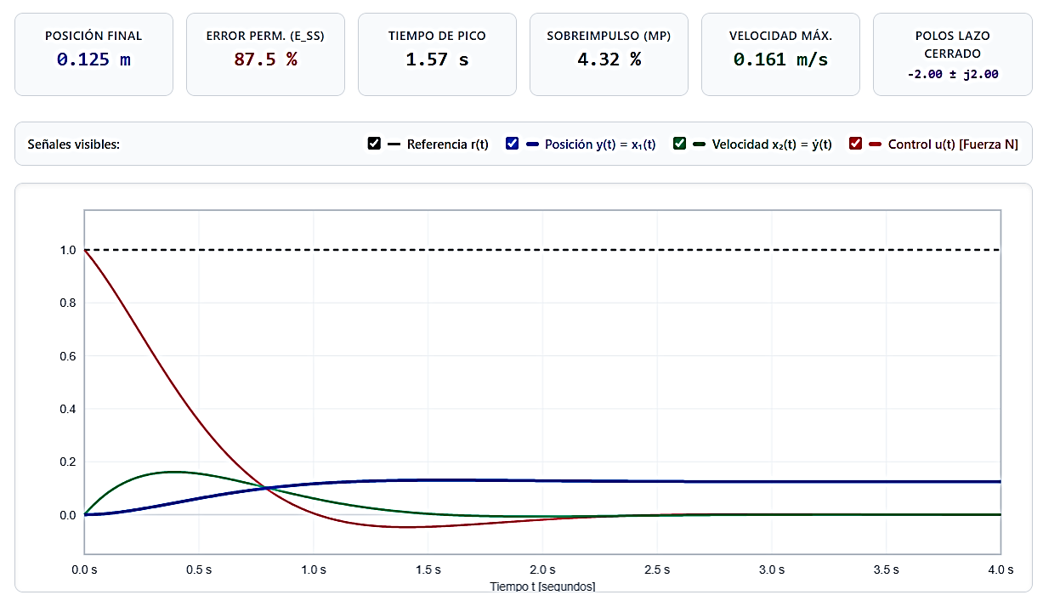

Slide 21
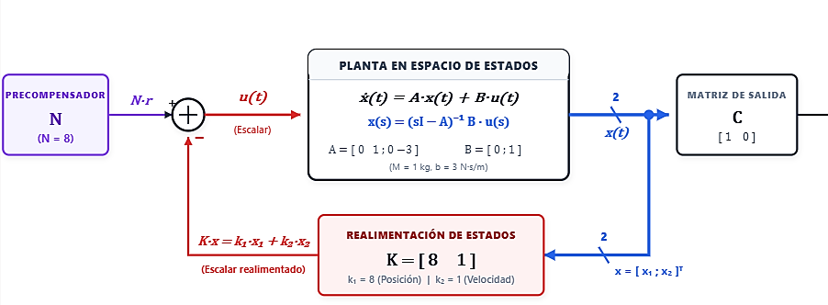
Una forma de dar solución al error es hacer esto

Slide 22


